Slide 1
Цифровая платформа
«Единая медицинская карта работника»

Slide 2
Сведения об условиях труда и трудовом маршруте работника.
Отдельные показатели здоровья работника (результаты медицинских осмотров, диспансеризации, заболеваемости).
Сведения о мерах реабилитации, санаторно-курортного лечения.
ЕМКР – это цифровая платформа, содержащая персонифицированную информацию о состоянии здоровья работников, их трудовом маршруте, психосоматическом статусе, профилактических мерах сохранения здоровья.
Доступ к ЕМКР будет открыт цеховому врачу

Slide 3
Цель введения ЕМКР:
Переход на юридически-значимый электронный документооборот путем создания единой в РФ цифровой платформы о состоянии здоровья работника на конкретном рабочем месте с учетом его трудовой траектории.
Аккумулирование в ЕМКР данных о профилактических мерах сохранения здоровья, результатах диспансеризации, медицинских осмотрах работника и других данных.
Осуществление контроля здоровья работника на конкретном рабочем месте, продление профессионального долголетия, мотивация ведения здорового образа жизни.
Формирование базы для внедрения индивидуальной ставки страховых взносов в ФСС.
к 2025 году в РФ планируется внедрение электронной медицинской карты пациента,
ЕМКР может стать отдельной частью этой карты.

Slide 4
В Удмуртской Республике подтвердили готовность к участию в проекте:
1. Региональное отделение Фонда социального страхования РФ по УР,
2. АО «Концерн Калашников»,
3. Министерство здравоохранения УР,
4. Управление Федеральной службы по надзору в сфере защиты прав потребителей и благополучия человека по УР,
5. Министерство социальной политики и труда УР,
6. Федерация профсоюзов УР.

Slide 5
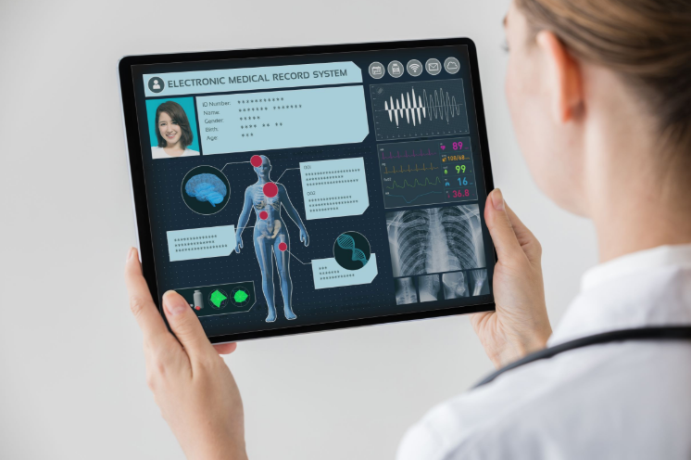
Планируемые итоги внедрения ЕМКР для работодателей
1. Разработка корпоративных программ, направленных на сохранение здоровья работников.
2. Формирование системы мотивации работников к здоровому образу жизни с учетом рекомендаций цехового врача.
3. Снижение трудовых потерь, связанных с отсутствием сотрудника на работе по причине болезни.
4. Предупреждение рисков несчастных случаев на производстве.
5. Повышение производительности труда.
Снижение уровня производственного травматизма, профессиональных заболеваний, временной нетрудоспособности, сокращение смертности на предприятиях-участниках пилотного проекта.

